Slide 1
Элементы образовательной технологии «Профессионалитет»

Slide 2
Цели образования XXI века, сформулированные
Жаком Делором:
уметь жить;
уметь работать;
уметь жить вместе;
уметь учиться.

Slide 3
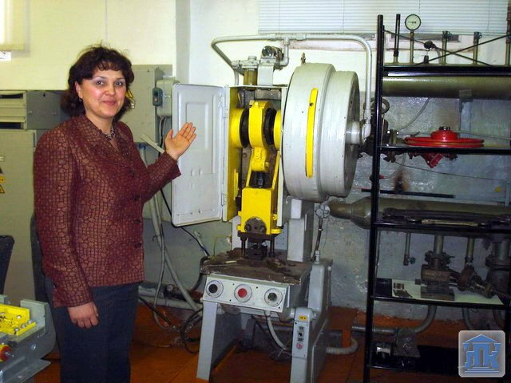
22.02.05 ОМД

Slide 4
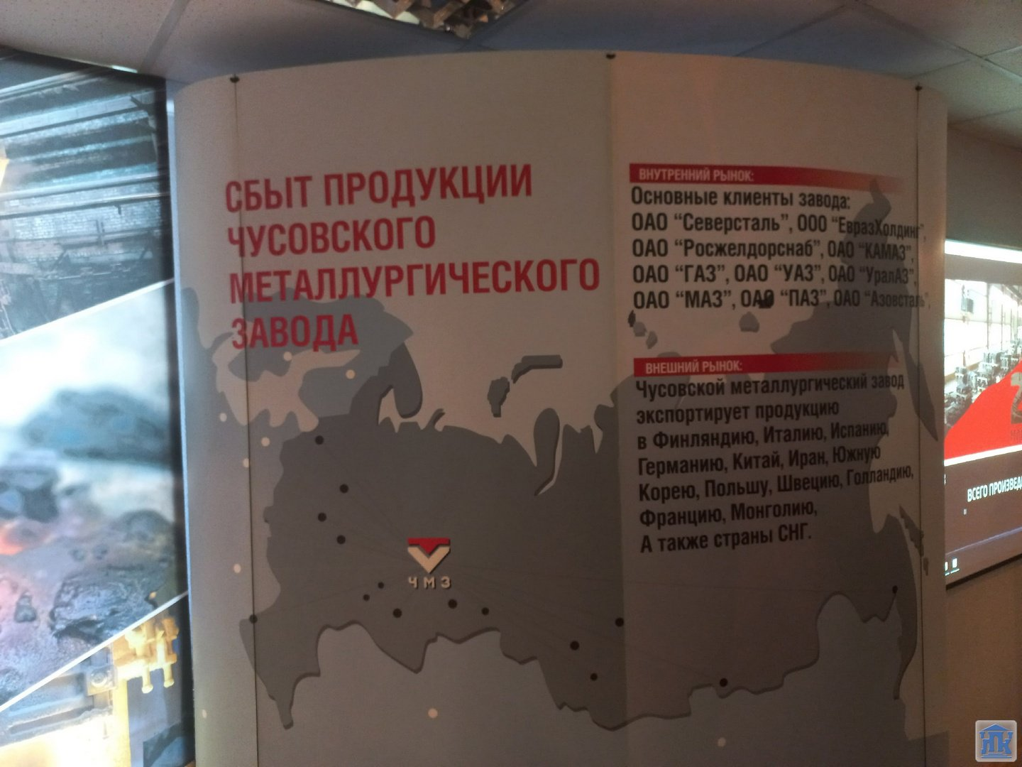
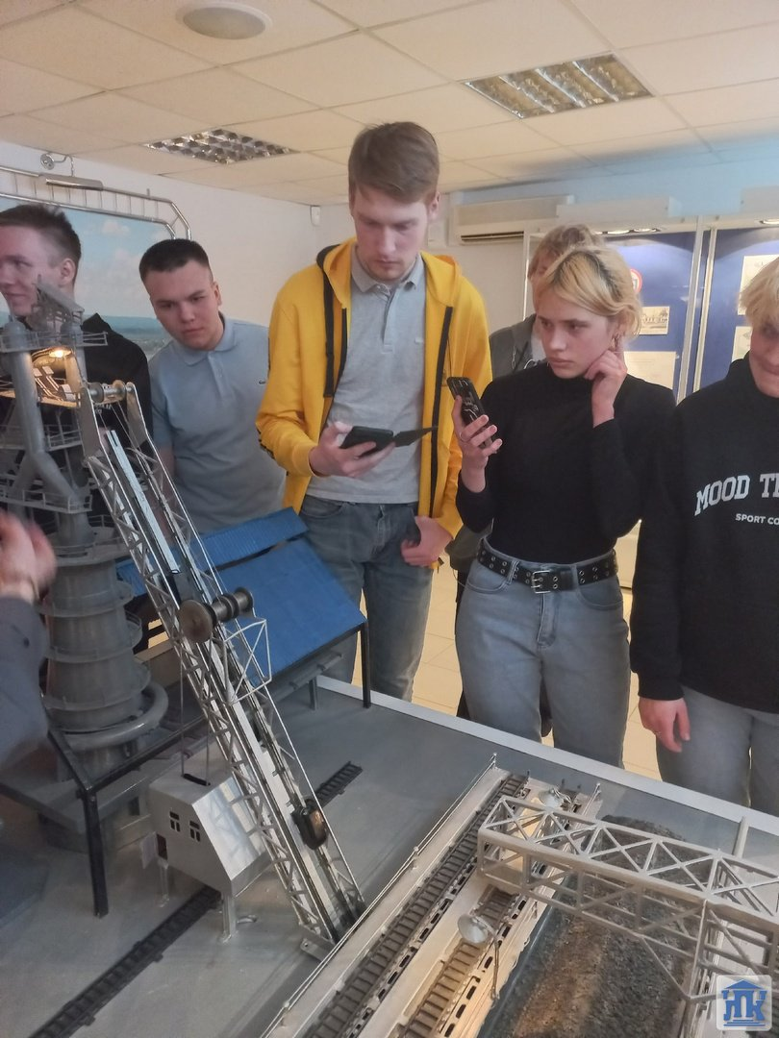

Slide 5
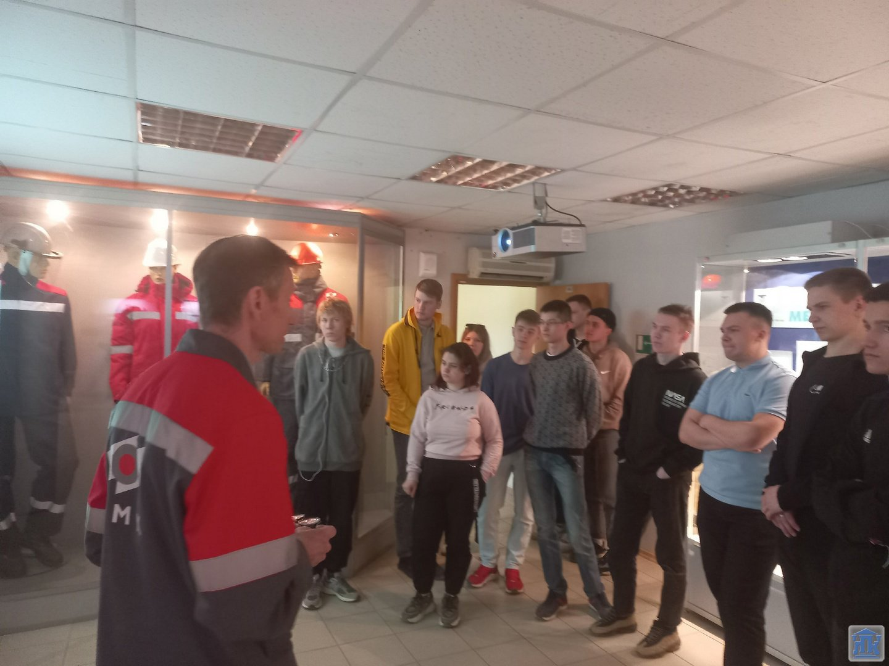

Slide 6
Технология развития критического мышления и проблемно-поисковые методы обучения

Slide 7
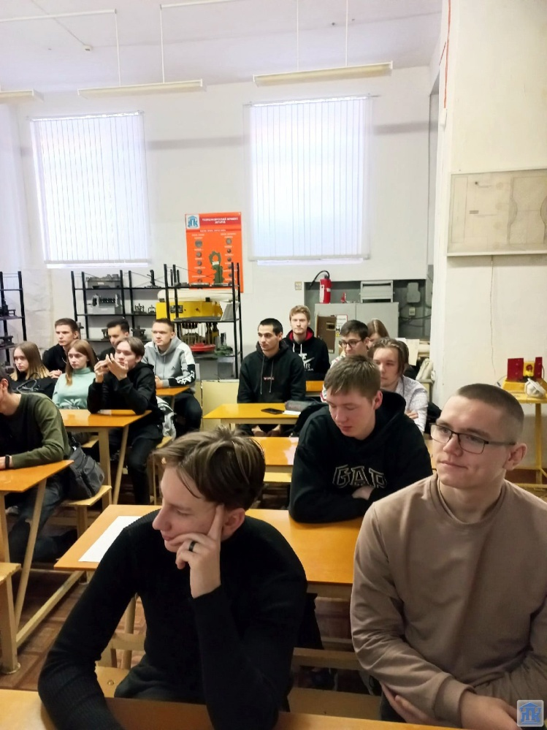
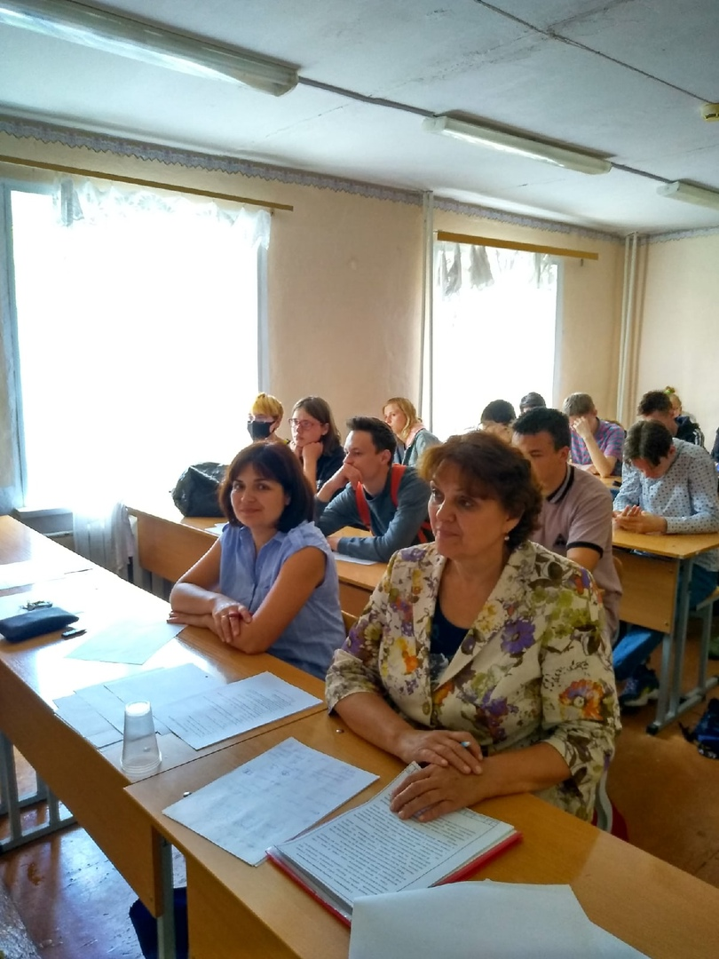
Защита курсового проекта

Slide 8
Вариант №1
Кинофильм
Практические упражнения со справочниками
Анализ производственных ситуаций

Slide 9
Вариант №2
Работа со справочниками
Фильм
Анализ производственных операций

Slide 10
Вариант №3
Производственная ситуация
Работа со справочниками
Фильм

Slide 11
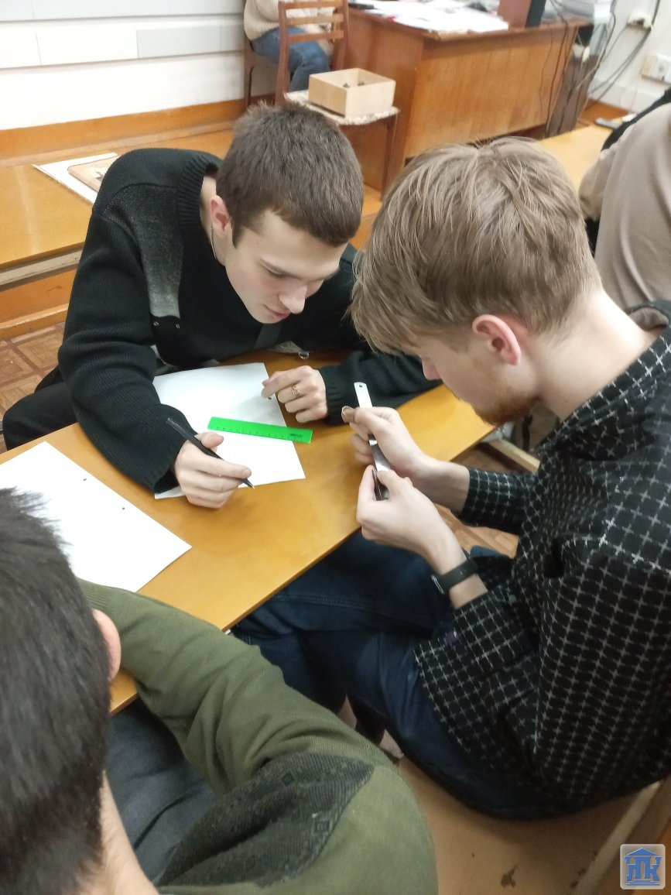
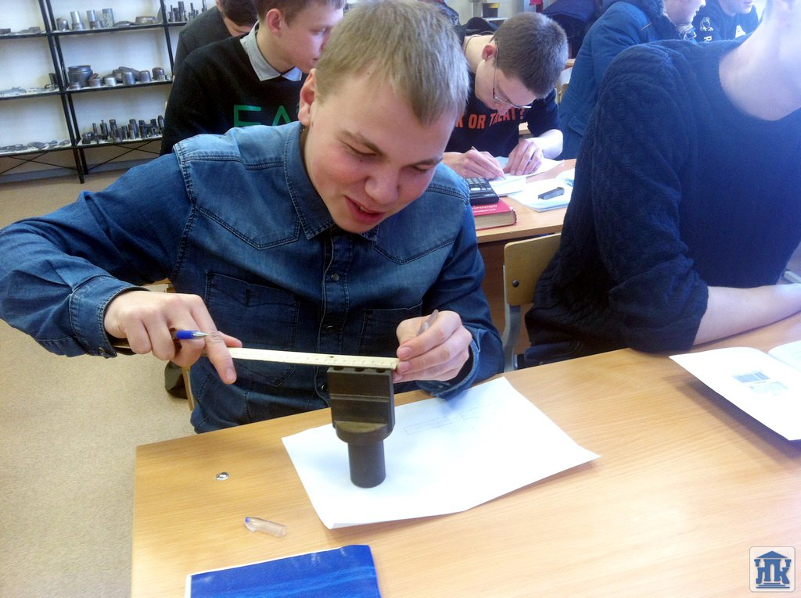
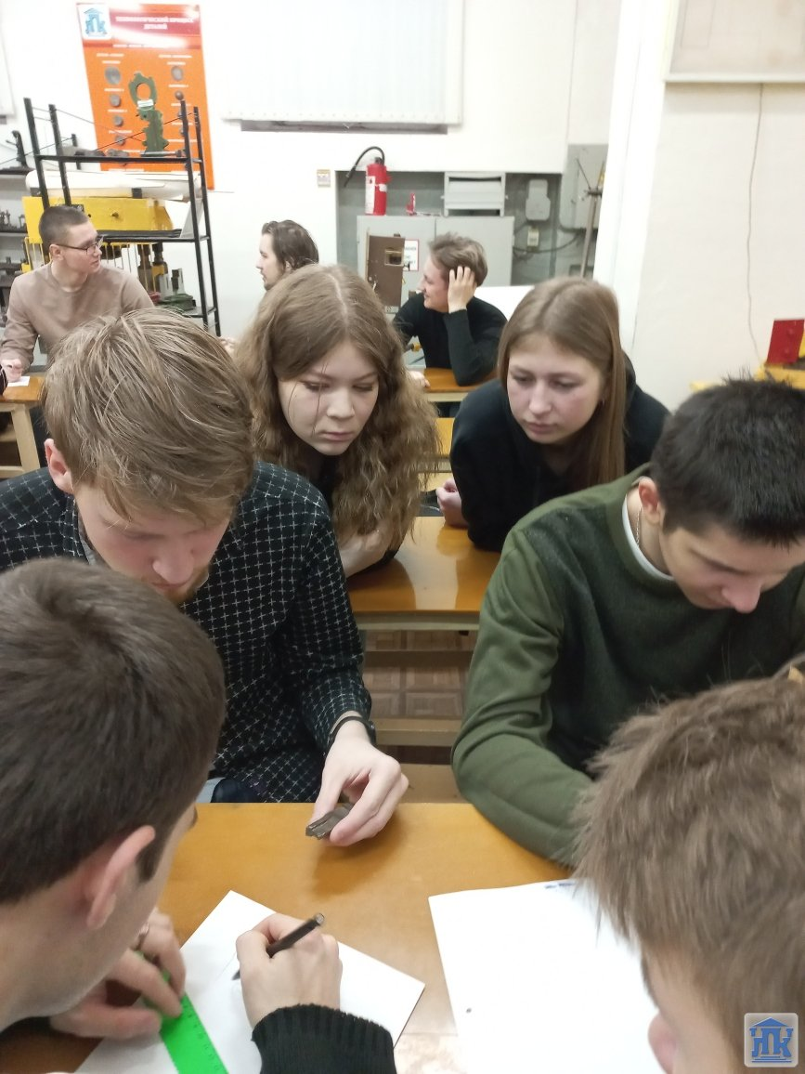
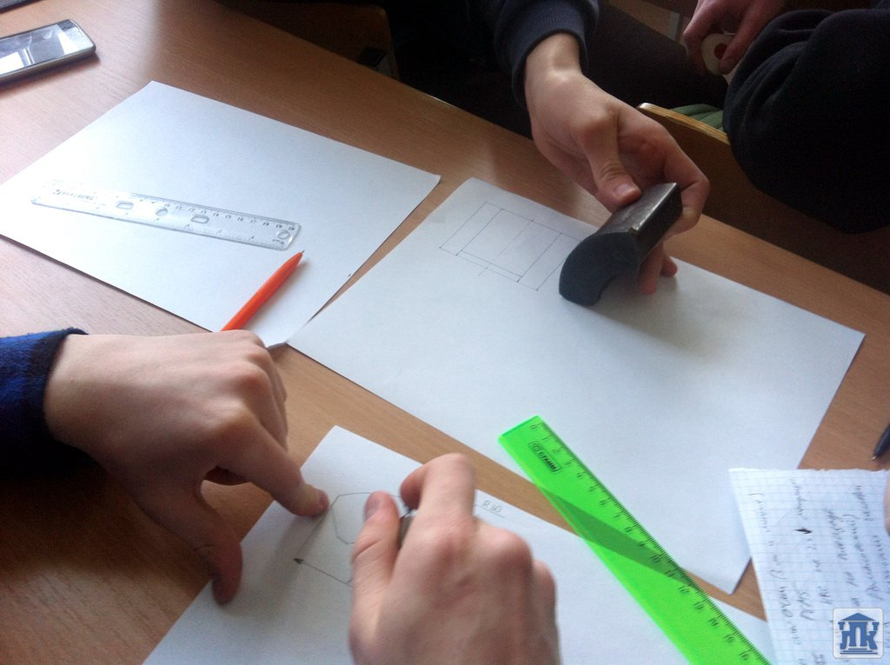

Slide 12
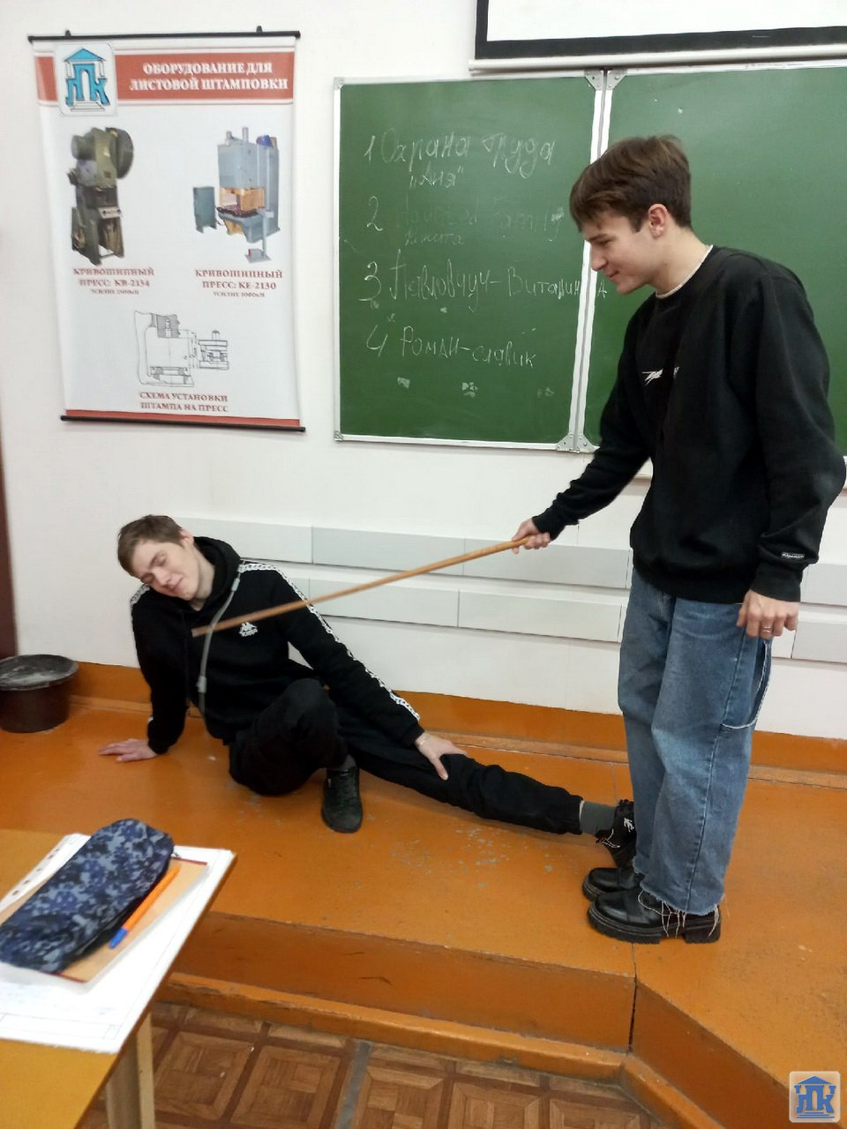
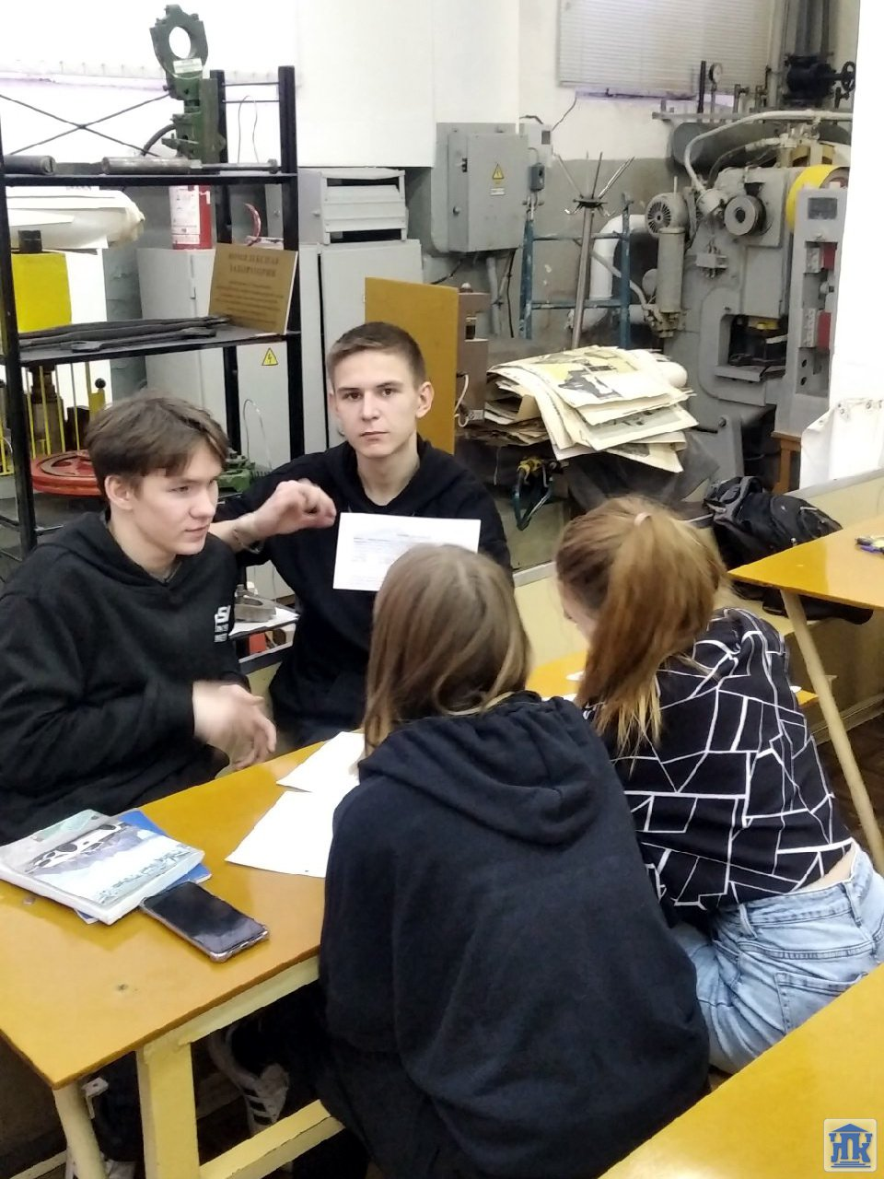
Игровые технологии

Slide 13
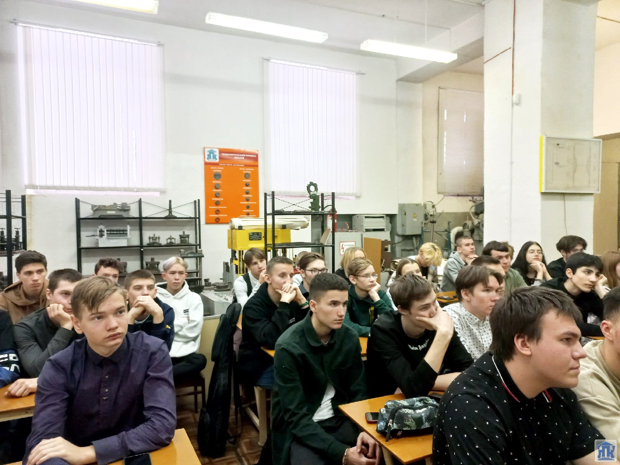
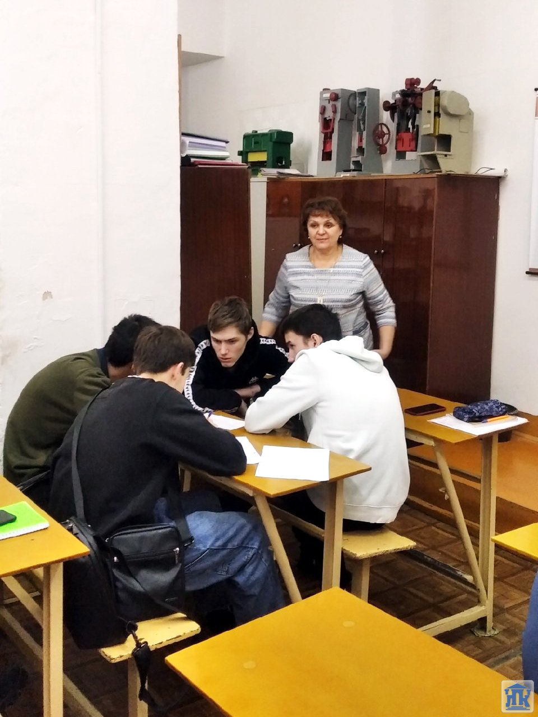

Slide 14
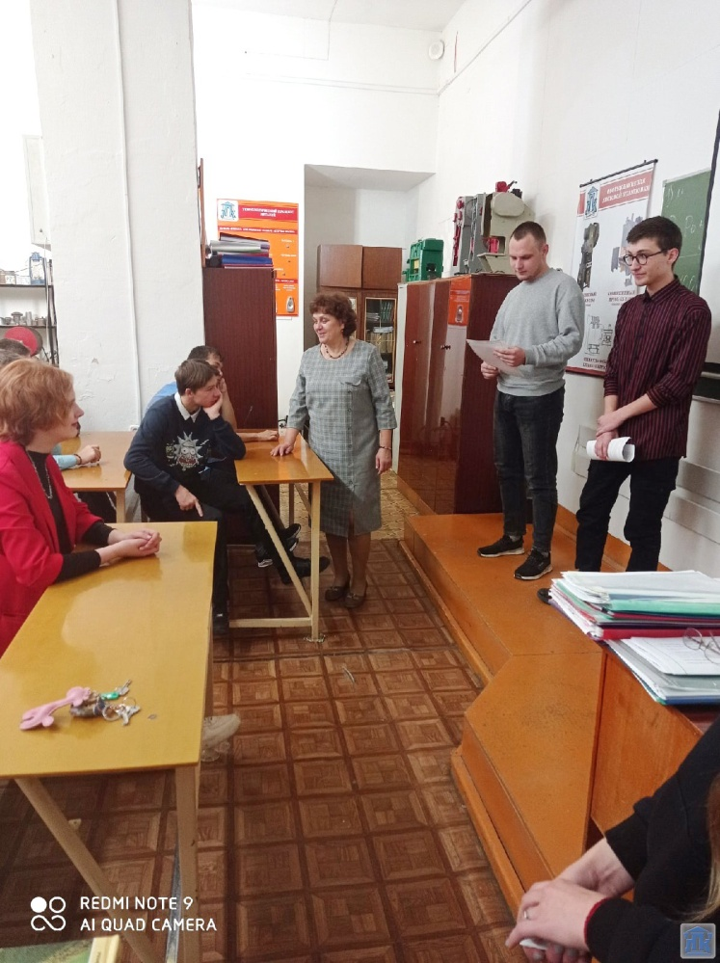
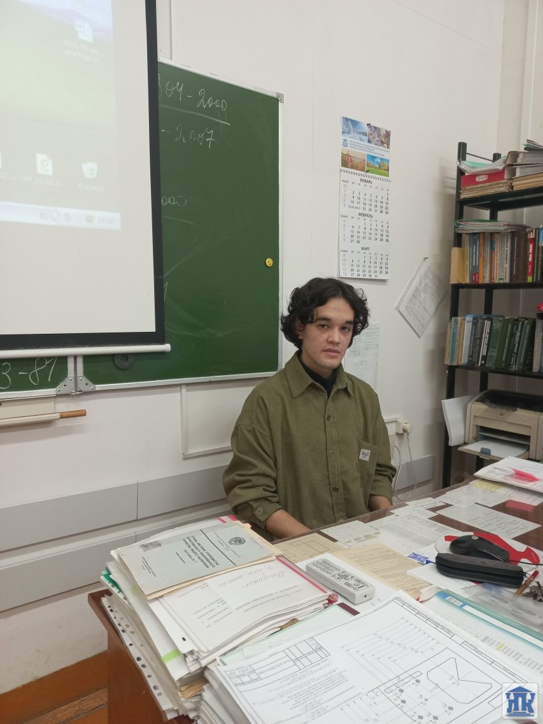


Slide 15
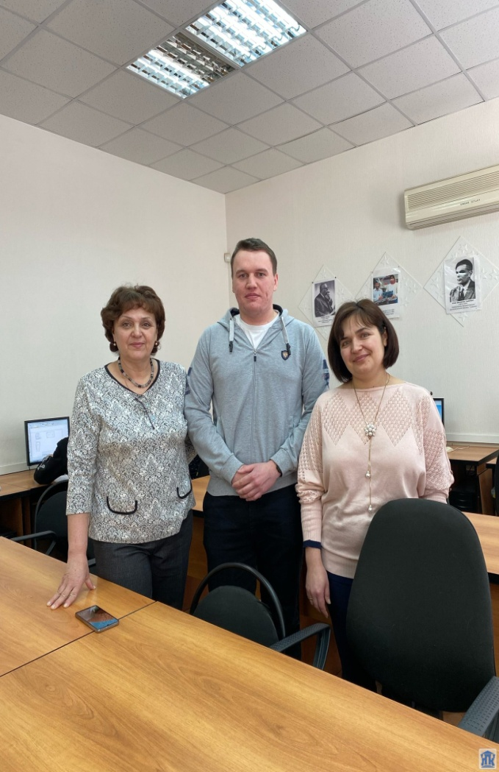
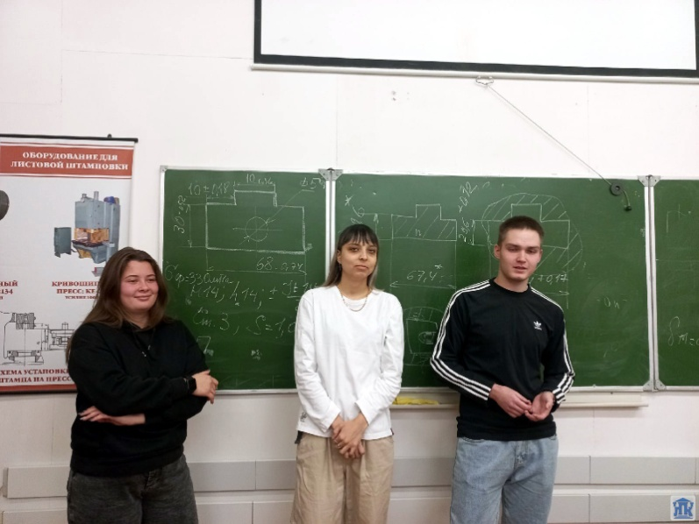
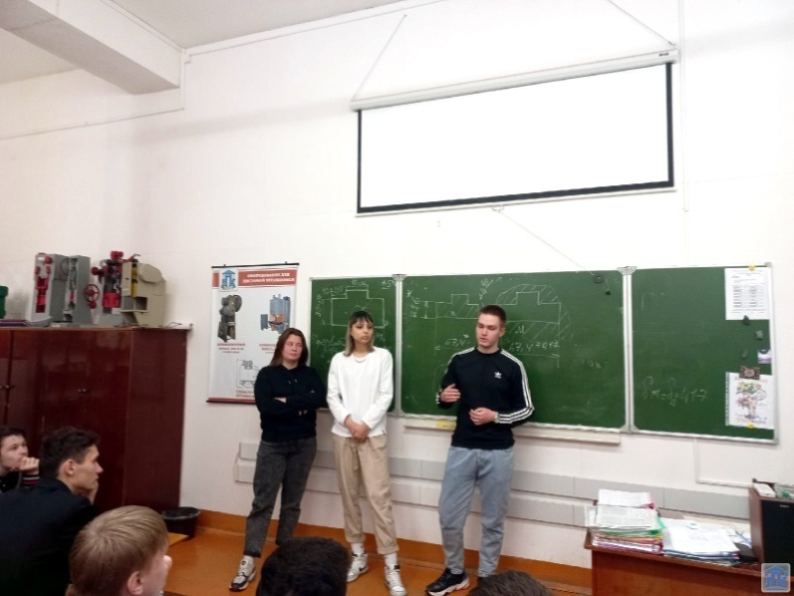
Встречи с выпускниками

Slide 16
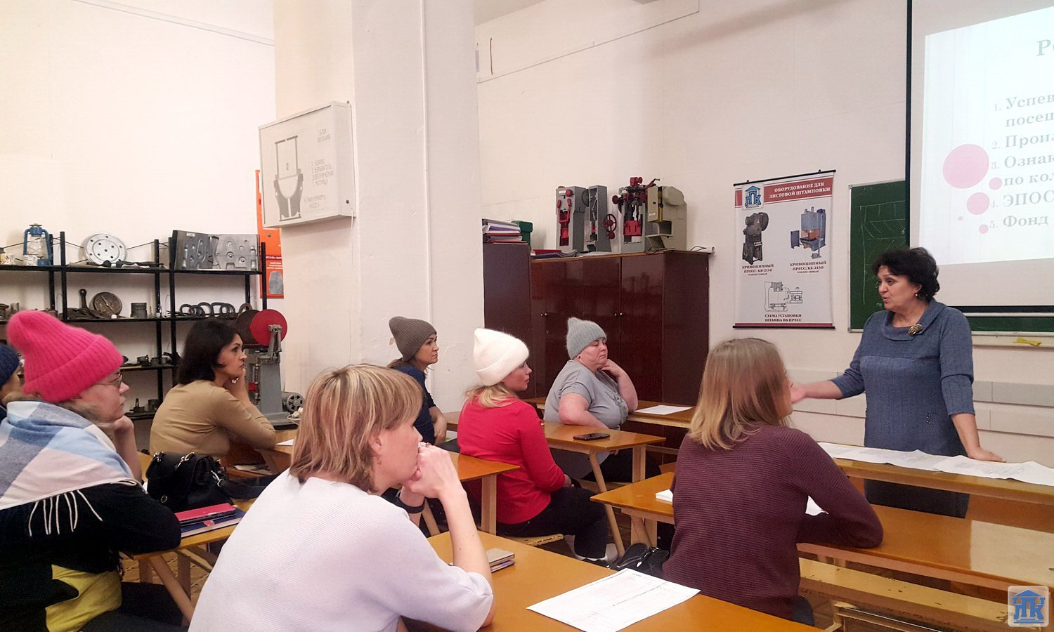
Родительское собрание

Slide 17
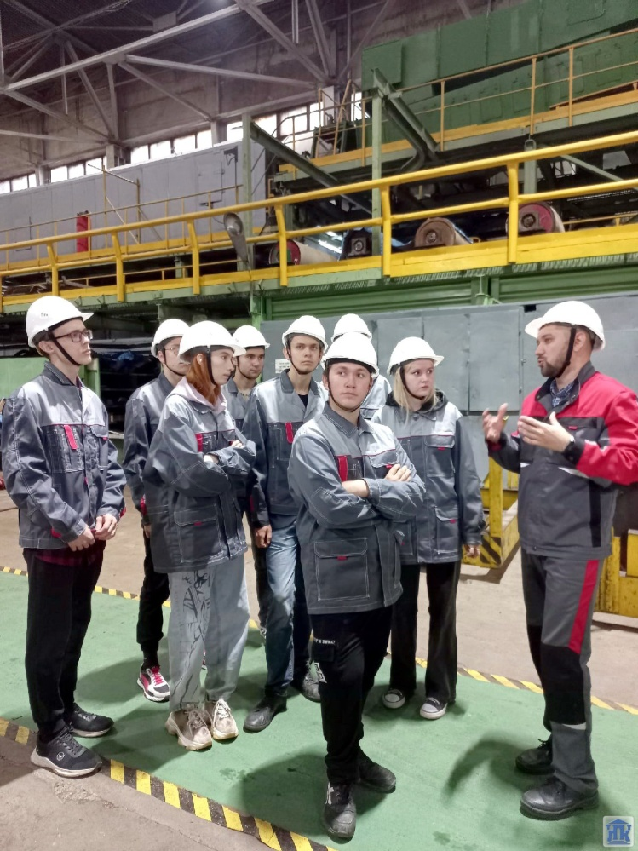
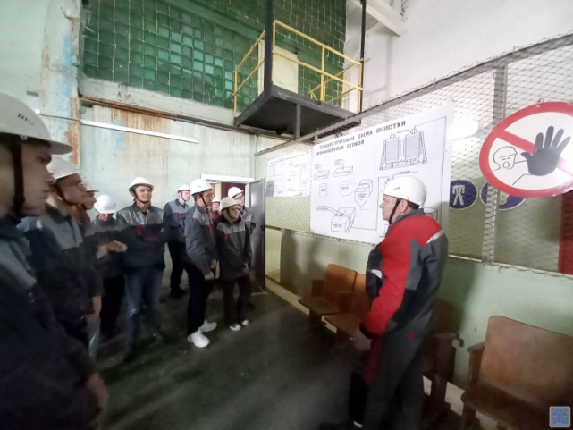
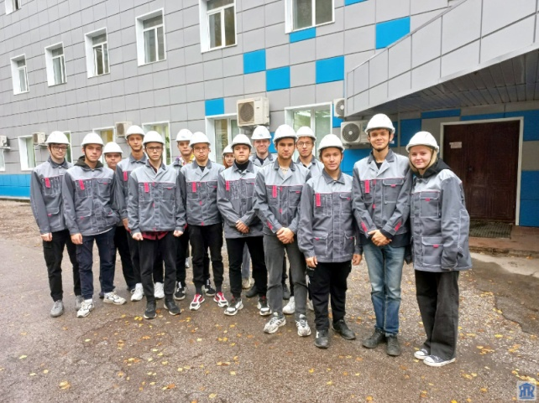
Экскурсии

Slide 18
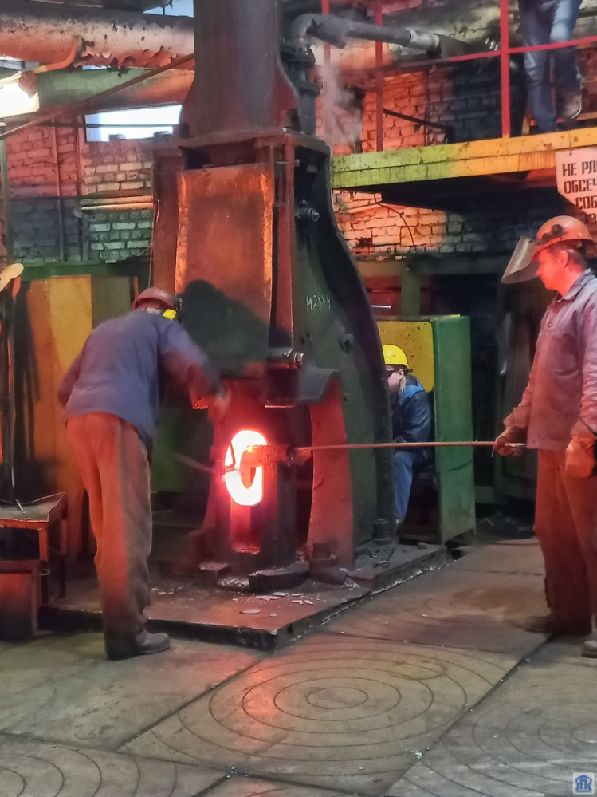
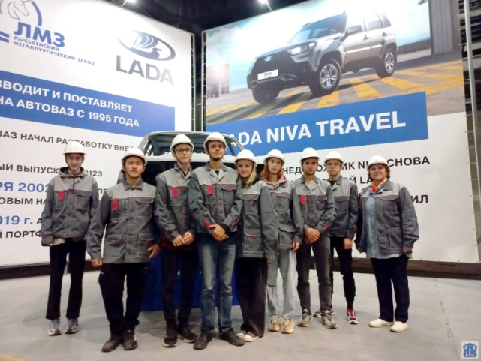
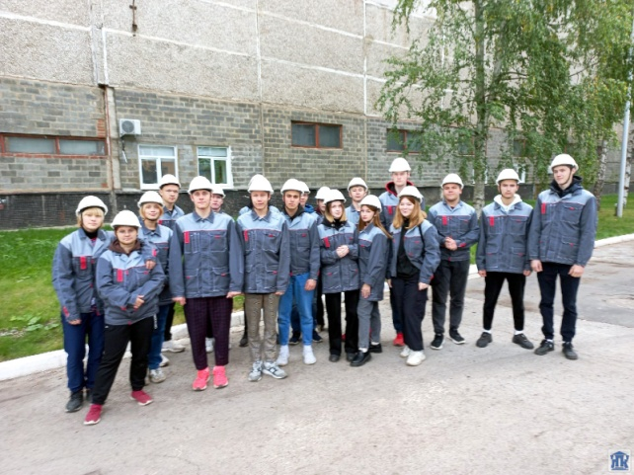
Экскурсии
В.Жуковский

Slide 19
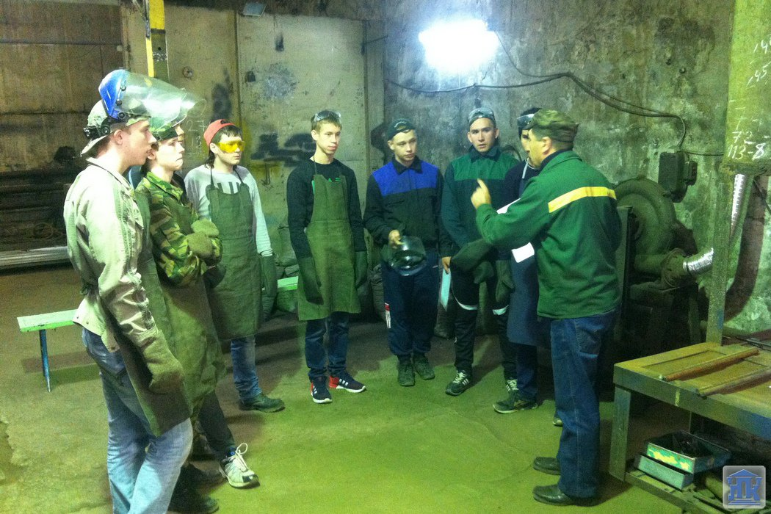
Профессиональный конкурс

Slide 20

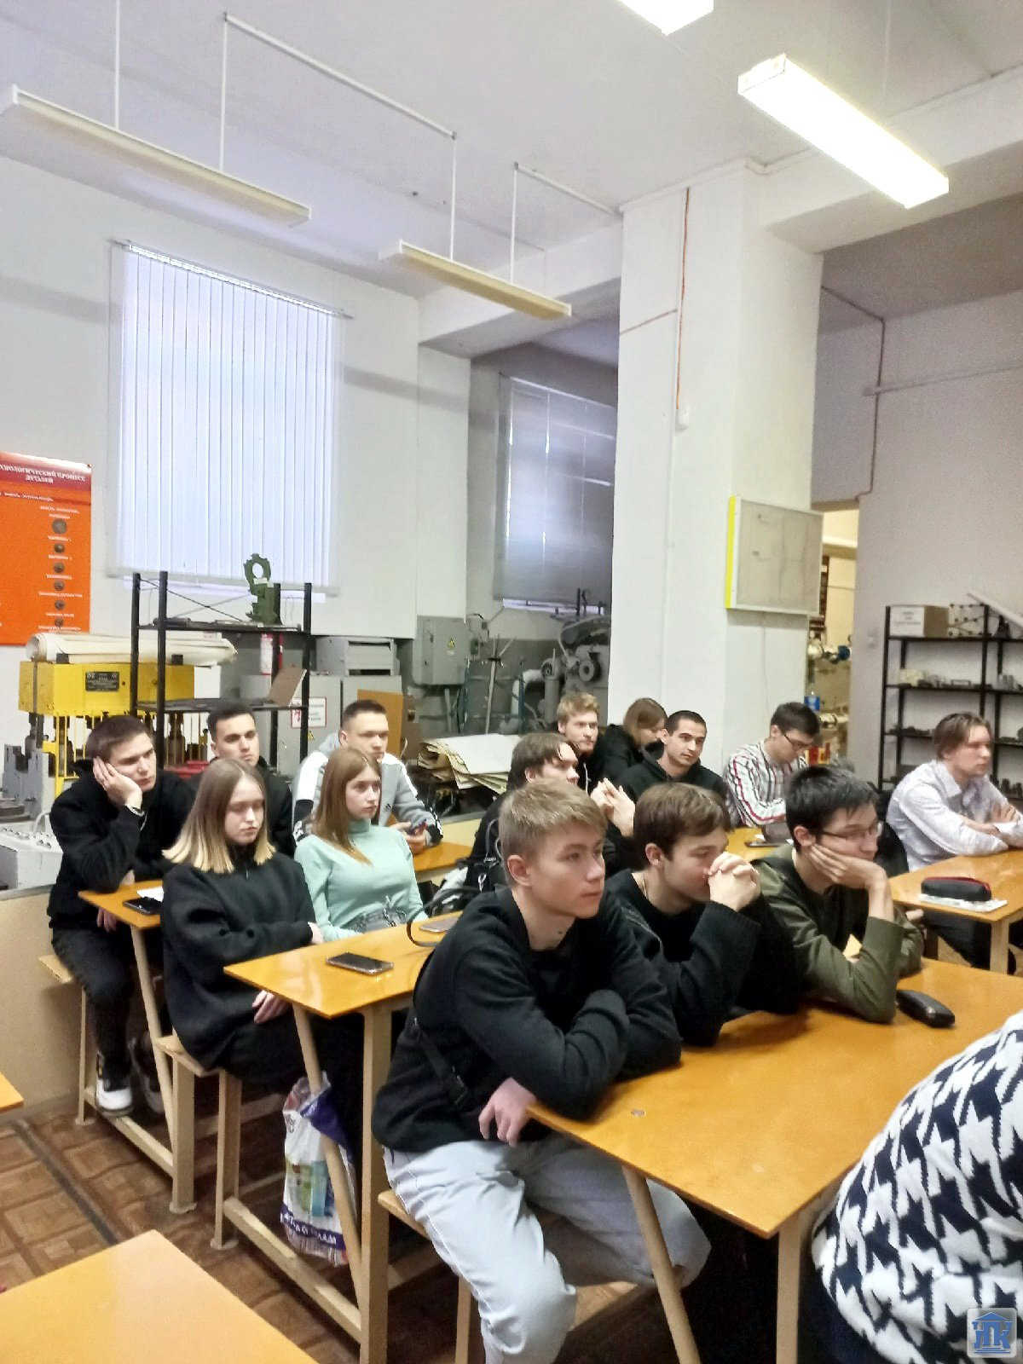

Slide 21
Спасибо
за внимание!

